Slide 2
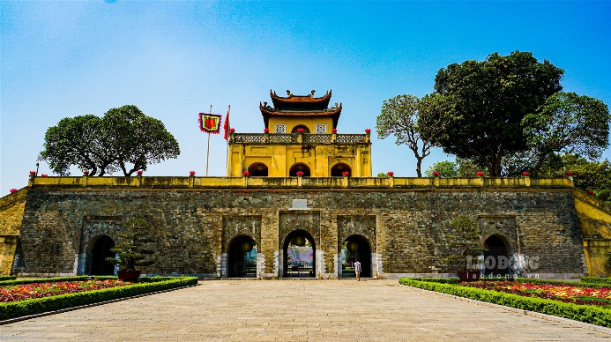

Quan sát hình ảnh và đoán tên các địa danh.
Hoàng thành Thăng Long
Notes:
2

Slide 3
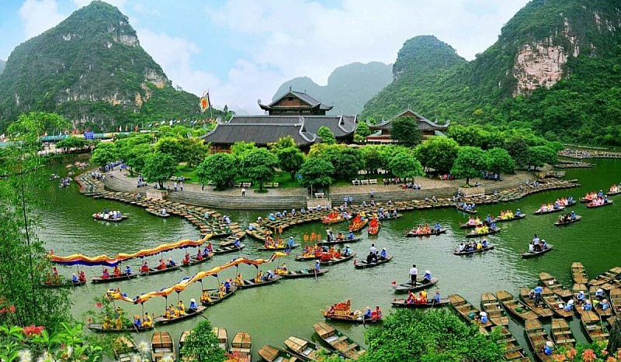
Quan sát hình ảnh và đoán tên các địa danh.
Tràng An
Notes:
3

Slide 4
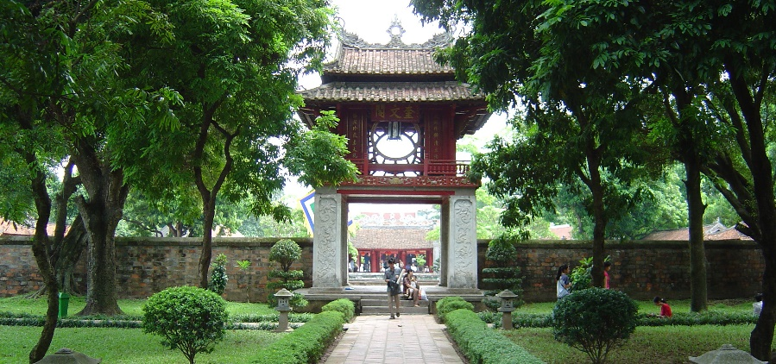
Quan sát hình ảnh và đoán tên các địa danh.
Văn miếu Quốc Tử Giám
Notes:
4

Slide 5

Quan sát hình ảnh và đoán tên các địa danh.
Lăng Chủ tịch Hồ Chí Minh.
Notes:
5

Slide 6
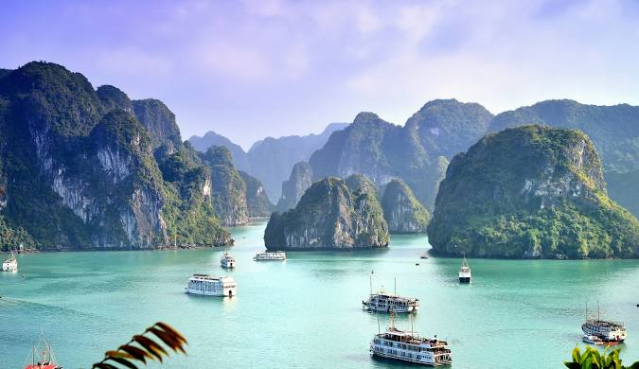
Quan sát hình ảnh và đoán tên các địa danh.
Vịnh Hạ Long
Notes:
6

Slide 7
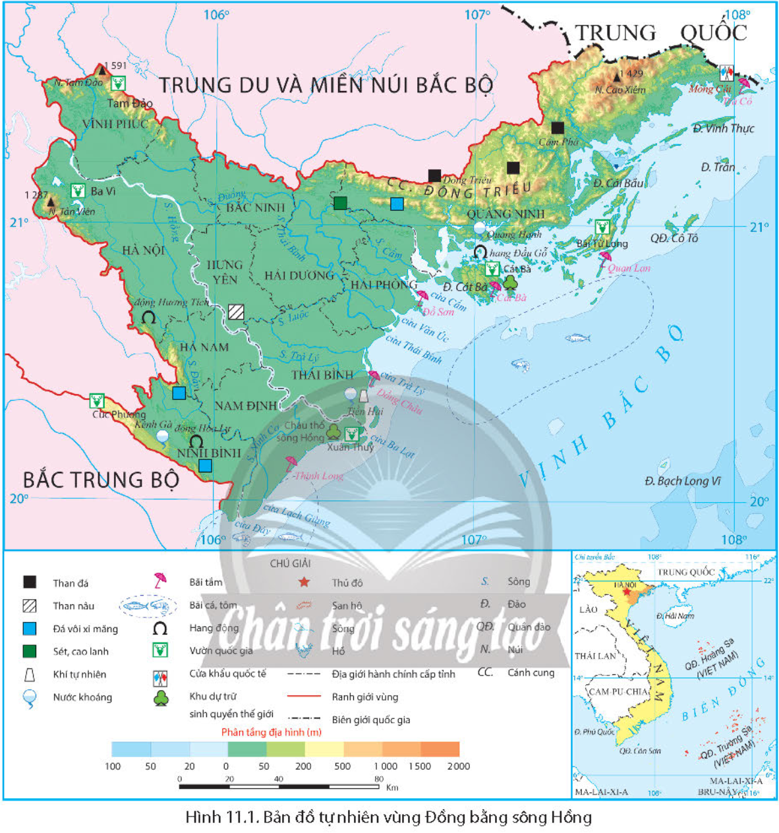
Tiết 22, 23, 24 Bài 11 VÙNG ĐỒNG BẰNG SÔNG HỒNG
1. Vị trí địa lí và phạm vi lãnh thổ:
- Diện tích: khoảng 21,3 nghìn km², chiếm 6,4% diện tích cả nước n. 2021).
- Đặc điểm lãnh thổ:
+ Vùng đồng bằng rộng lớn bao gồm 11 tỉnh (thành phố).
+ Có vùng biển rộng lớn thuộc vịnh Bắc Bộ với nhiều đảo, quần đảo.
+ Giáp với TDMNBB, BTB, TQ.
- Ý nghĩa: thuận lợi kết nối với các vùng trong nước và quốc gia trong khu vực.
2. Đặc điểm điều kiện tự nhiên và tài nguyên thiên nhiên:
Vị trí địa lý đó có ý nghĩa ntn đối với sự phát kinh tế - xã hội của vùng?
Xác định vị trí địa lí và phạm vi lãnh thổ vùng ĐBSH?

Slide 8
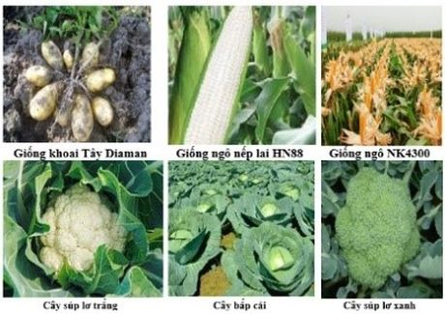
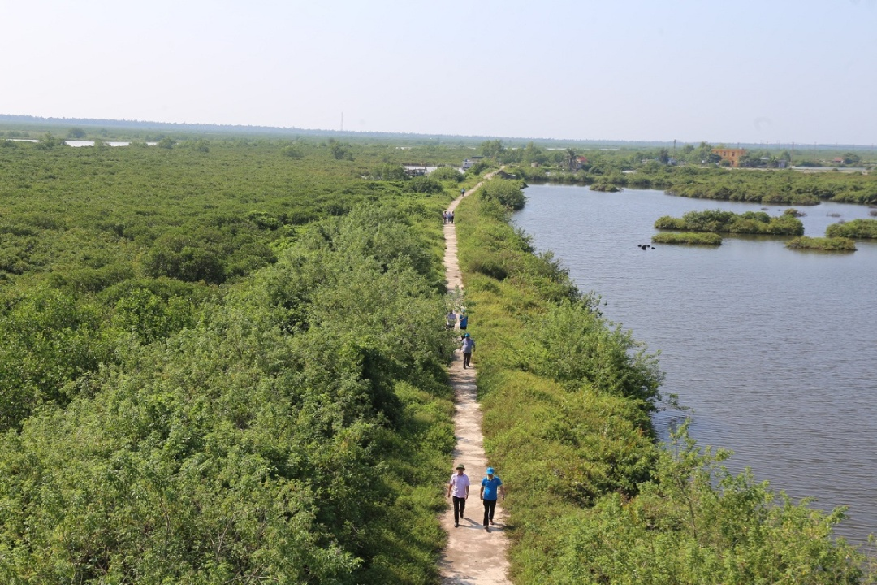
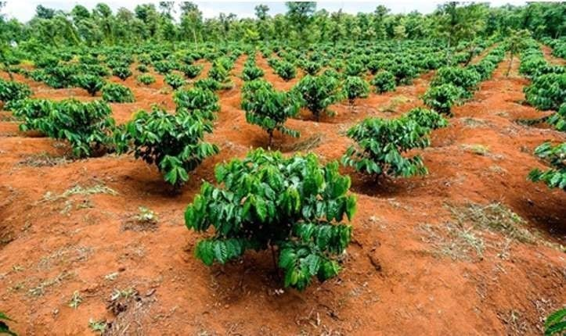
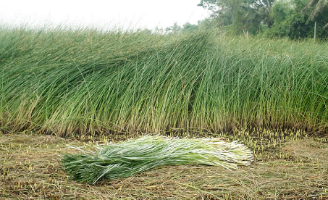
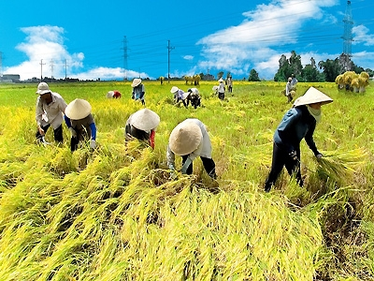
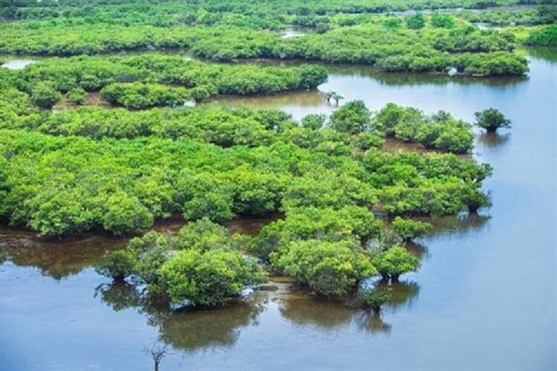
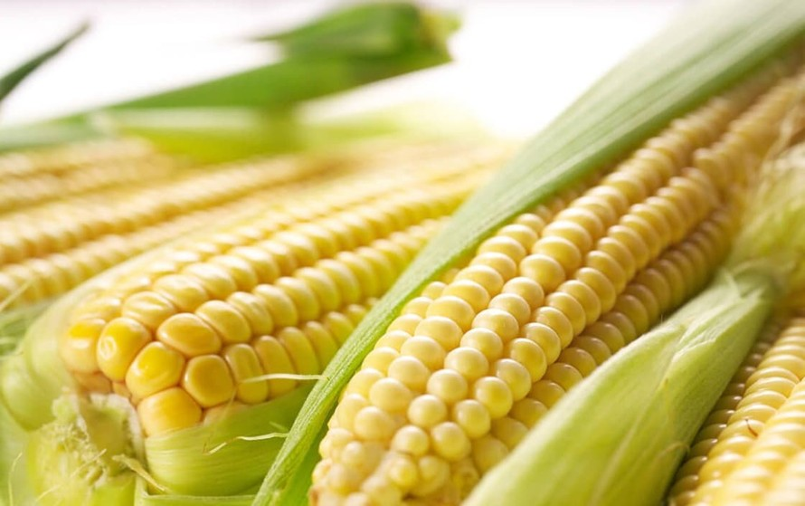
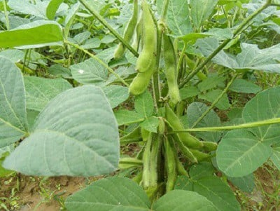
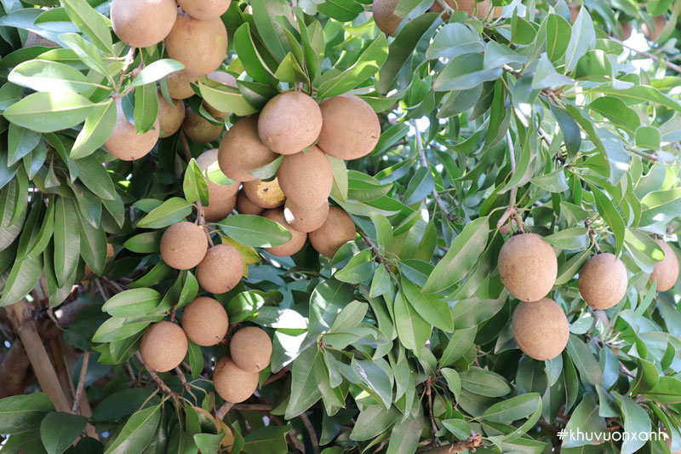
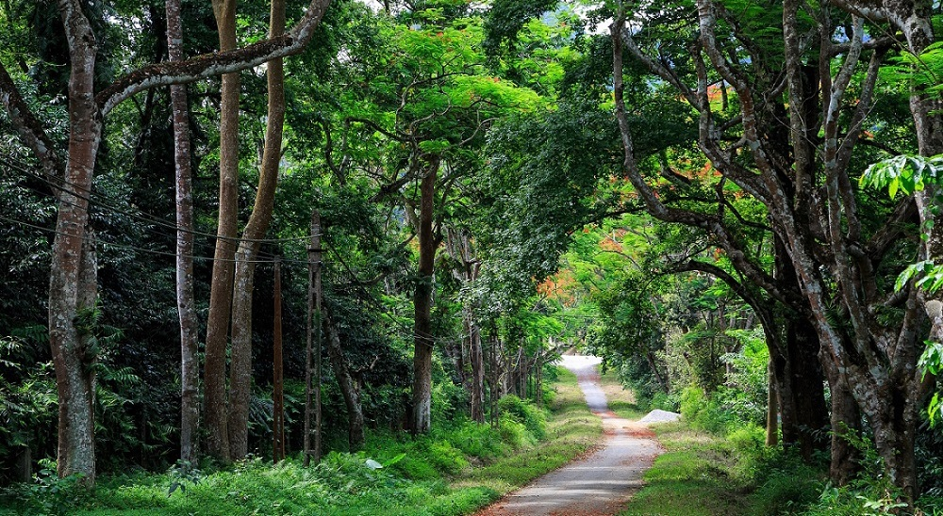
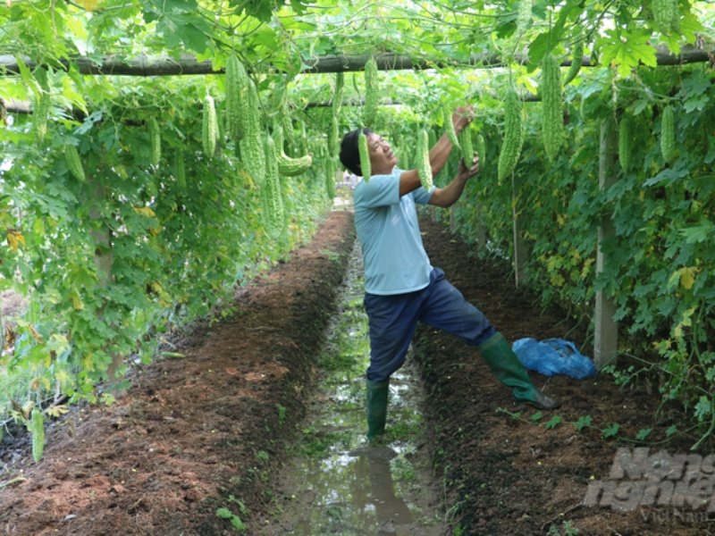
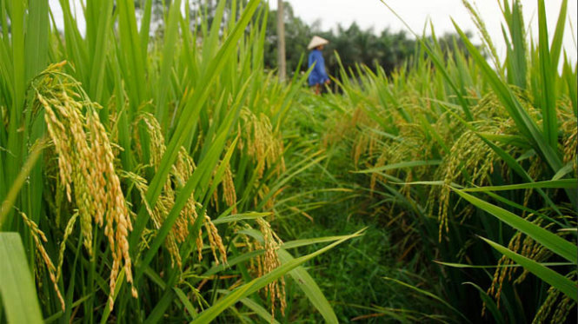
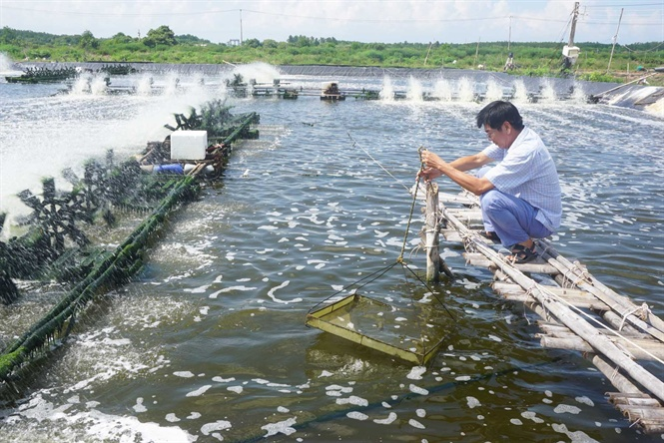
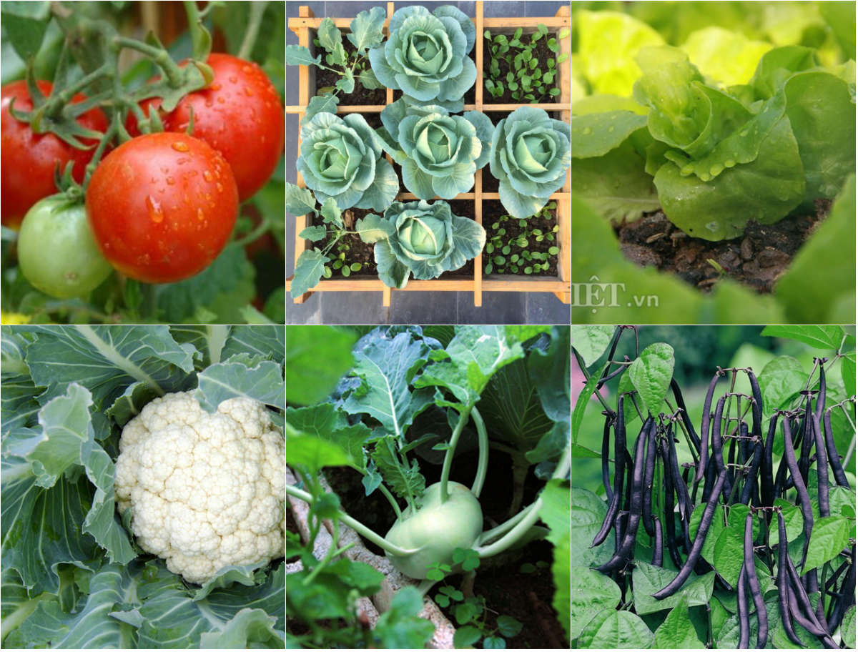
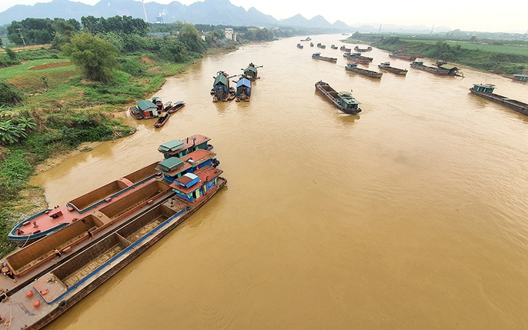
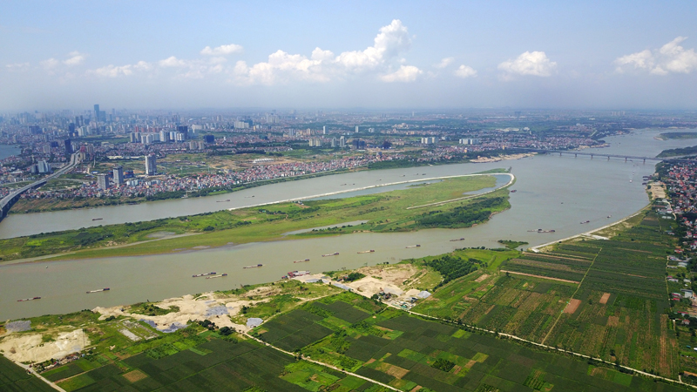
Tiết 22, 23, 24 Bài 11 VÙNG ĐỒNG BẰNG SÔNG HỒNG
2. Đặc điểm điều kiện tự nhiên và tài nguyên thiên nhiên:
a. Thế mạnh về tài nguyên thiên nhiên phát triển N²₀, LN₀, và TS:
Phân tích những thế mạnh về tài nguyên thiên nhiên đối với sự phát triển N²₀, LN₀, và TS của vùng ĐBSH.
Sản xuất lương thực, thực phẩm (Lúa)
Cây trồng cận nhiệt và ôn đới
Vườn quốc gia Xuân Thủy
Sông Hồng
Sông Thái Bình
Trồng rừng
Trồng cây công nghiệp (Cói)
Trồng cây công nghiệp (Đậu tương)
Đất feralit
Sản xuất lương thực, thực phẩm (Ngô)
Vườn quốc gia Cúc Phương
Sản xuất nông nghiệp
Cây trồng cận nhiệt và ôn đới
Nuôi trồng thủy sản nước ngọt
Trồng cây ăn quả (Hồng xiêm)
Sản xuất nông nghiệp

Slide 9
Thế mạnh về tài nguyên thiên nhiên phát triển N²₀, LN₀, và TS
Địa hình và đất
Khí hậu
Nước
Sinh vật
- Đồng bằng có đất phù sa màu mỡ → thuận lợi sản xuất lương thực, thực phẩm.
- Đồi núi có đất feralit → thuận lợi trồng cây công nghiệp, cây ăn quả, trồng rừng.
- Nhiệt đới ẩm gió mùa → thuận lợi cho cây trồng, vật nuôi phát triển quanh năm.
- Có mùa đông lạnh→ thuận lợi trồng cây cận nhiệt và ôn đới.
Có 2 hệ thống sông lớn: s. Hồng và s. Thái Bình→ thuận lợi phát triển nông nghiệp, nuôi trồng thủy sản nước ngọt.
- Rừng phong phú (490 nghìn ha) → cung cấp gỗ.
- có rừng ngập mặn → nuôi trồng thủy sản.
- Các vườn quốc gia, khu dự trữ sinh quyển → thuận lợi bảo tồn các sinh vật tự nhiên.

Slide 10
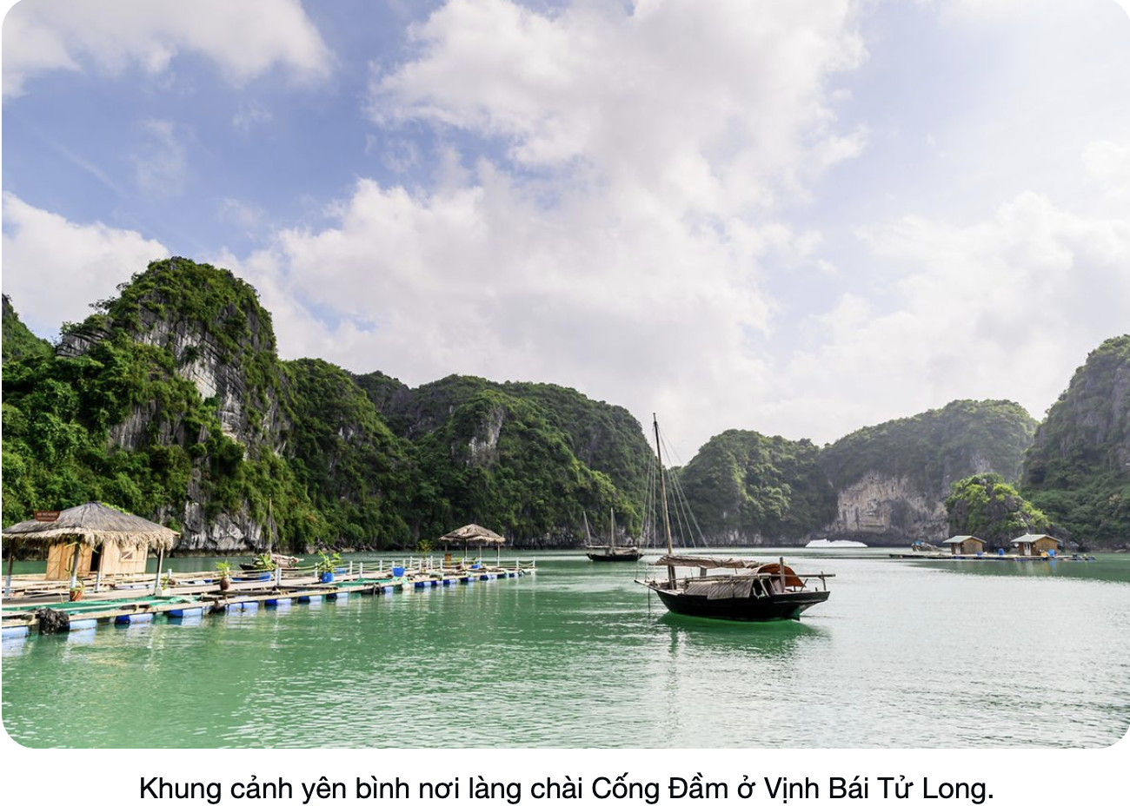
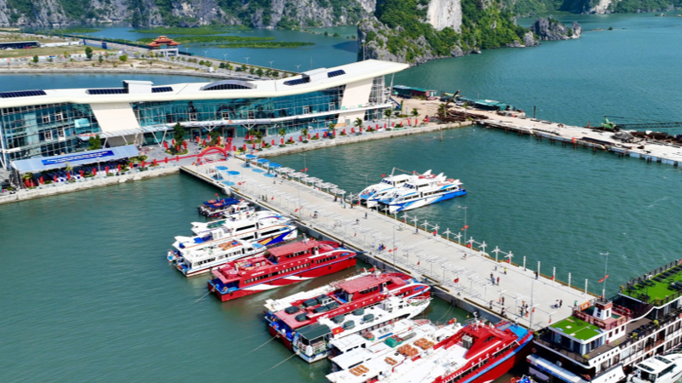
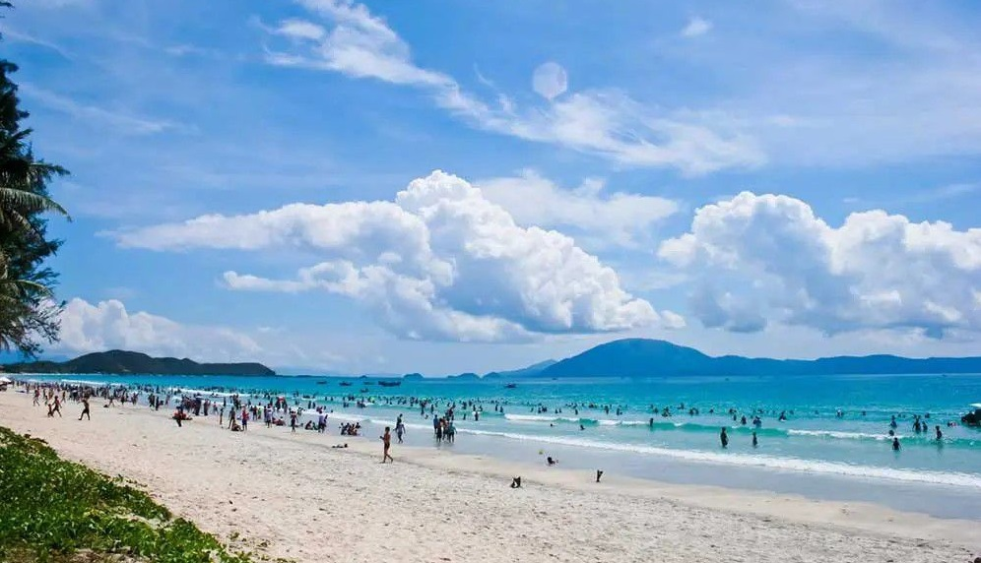
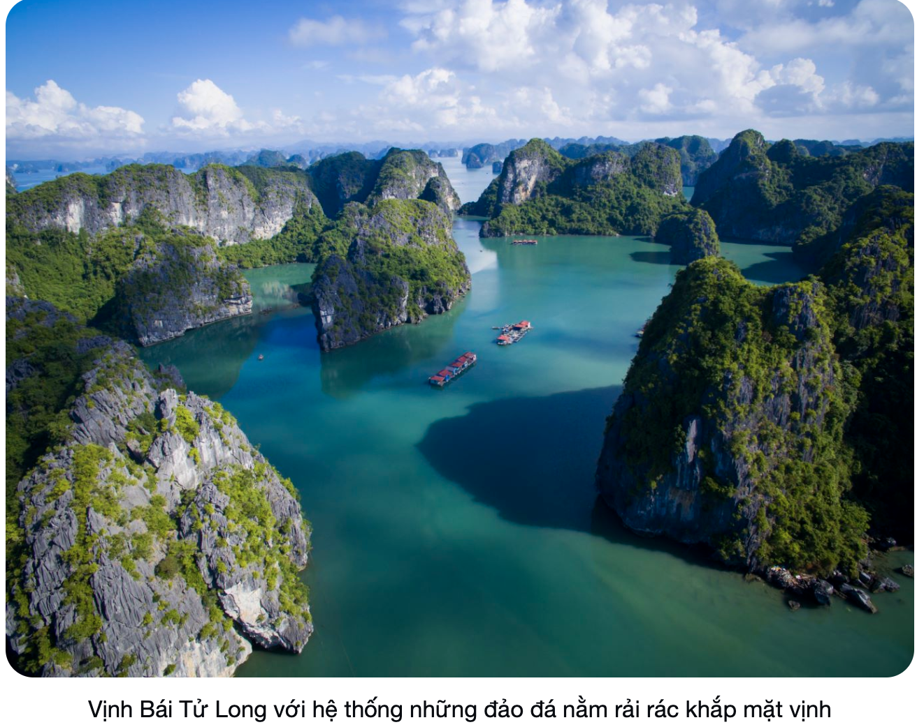
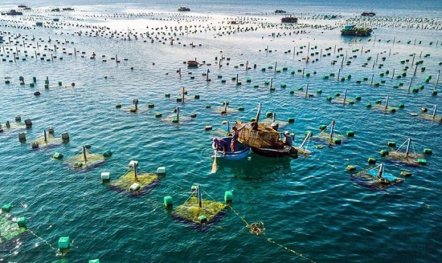
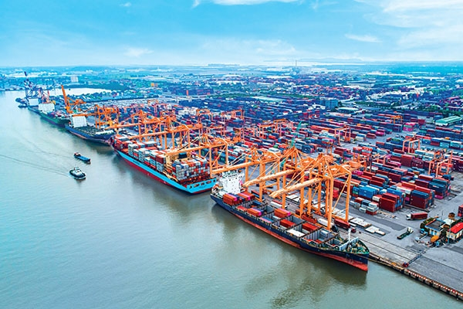
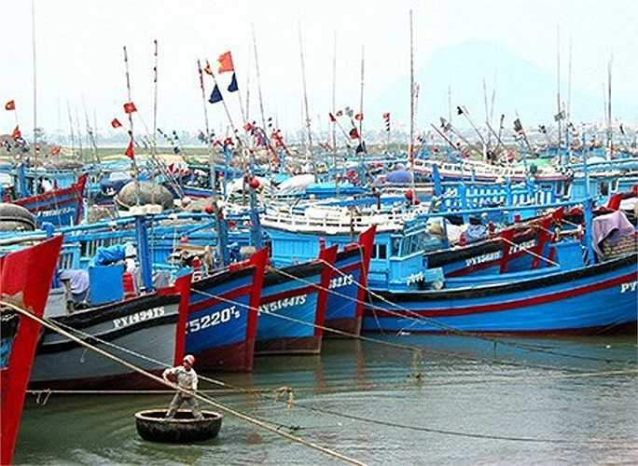
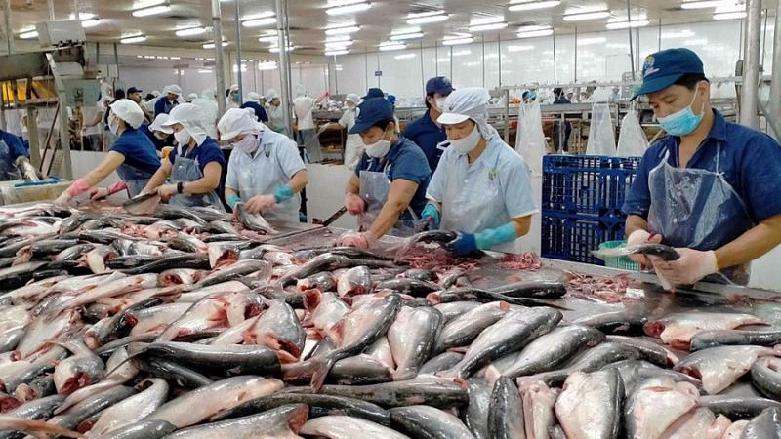
Tiết 22, 23, 24 Bài 11 VÙNG ĐỒNG BẰNG SÔNG HỒNG
2. Đặc điểm điều kiện tự nhiên và tài nguyên thiên nhiên:
b. Vấn đề phát triển kinh tế biển, đảo:
- Có vùng biển rộng, ngư trường cá lớn ven biển có nhiều bãi triều, đầm, vịnh….
 phát triển ngành khai thác, nuôi trồng và chế biến hải sản.
- Có nhiều thắng cảnh, bãi biển đẹp, các khu dự trữ sinh quyển
 thuận lợi phát triển du lịch biển.
- Có nhiều cửa sông và vịnh biển
 thuận lợi xây dựng cảng biển.
phát triển kinh tế biển kết hợp bảo vệ an ninh quốc phòng.
- Các đảo trên vịnh Bắc Bộ
Phân tích những thế mạnh về phát triển kinh tế biển, đảo của vùng Đồng bằng sông Hồng.
Cảng Quảng Ninh
Vịnh Hạ Long
bãi biển Trà Cổ
Cảng Hải Phòng

Slide 11
Tiết 22, 23, 24 Bài 11 VÙNG ĐỒNG BẰNG SÔNG HỒNG
3. Đặc điểm dân cư, nguồn lao động và vấn đề đô thị hóa:

Slide 12
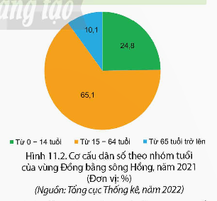
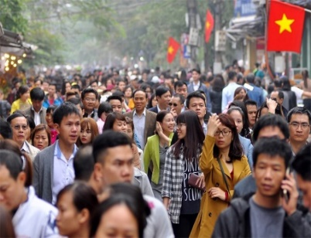

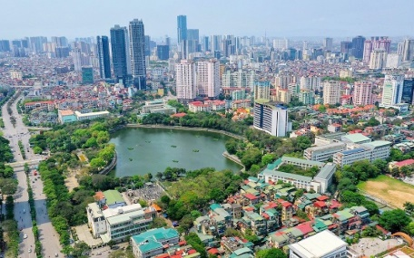
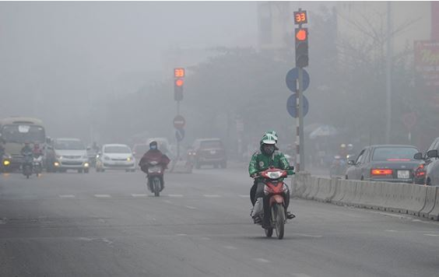
THẢO LUẬN NHÓM
- Nhóm 1+2: Phân tích đặc điểm dân cư của vùng Đồng bằng sông Hồng.
- Nhóm 3+4: Phân tích ảnh hưởng của nguồn lao động đến sự phát triển kinh tế - xã hội vùng Đồng bằng sông Hồng.
- Nhóm 5+6: Phân tích vấn đề đô thị hóa ở vùng Đồng bằng sông Hồng.
Dân cư đông đúc
Lao động chất lượng
Đô thị hóa
Ô nhiễm không khí
Bảng 11.1 Một số chỉ tiêu về lao động từ 15 tuổi trở lên của vùng Đồng bằng sông Hồng và cả nước, năm 2021 (Đơn vị: %)
 | Tỉ lệ biết chữ | Tỉ lệ đã qua đào tạo | Tỉ lệ người có trình độ đại học trở lên
Cả nước | 95,7 | 26,1 | 12,1
ĐBSH | 98,7 | 37,0 | 17,4

Slide 13
Tiết 22, 23, 24 Bài 11 VÙNG ĐỒNG BẰNG SÔNG HỒNG
3. Đặc điểm dân cư, nguồn lao động và vấn đề đô thị hóa:
Bảng 11.1 Một số chỉ tiêu về lao động từ 15 tuổi trở lên của vùng Đồng bằng sông Hồng và cả nước, năm 2021 (Đơn vị: %)
a. Đặc điểm dân cư:
- Vùng đông dân nhất cả nước (23,2 triệu người), mật dộ dân số cao nhất nước ta (1091 người/km² n.2021).
- Dân số nông thôn: 62,4%.
- Dân cư tập trung đông ở trung tâm đồng bằng, nhất là các đô thị.
- Các dân tộc Mường, Tày, Dao, … sống chủ yếu ở vùng đồi núi.
 | Tỉ lệ biết chữ | Tỉ lệ đã qua đào tạo | Tỉ lệ người có trình độ đại học trở lên
Cả nước | 95,7 | 26,1 | 12,1
ĐBSH | 98,7 | 37,0 | 17,4
b. Đặc điểm nguồn lao động:

Slide 14
Tiết 22, 23, 24 Bài 11 VÙNG ĐỒNG BẰNG SÔNG HỒNG
3. Đặc điểm dân cư, nguồn lao động và vấn đề đô thị hóa:
Bảng 11.1 Một số chỉ tiêu về lao động từ 15 tuổi trở lên của vùng Đồng bằng sông Hồng và cả nước, năm 2021 (Đơn vị: %)
a. Đặc điểm dân cư:
b. Đặc điểm nguồn lao động:
- Có nguồn lao động dồi dào, chất lượng lao động cao (37,0% lao động qua đào tạo n 2021).
- có kinh nghiệm trong sản xuất và thâm canh nông nghiệp.
- Lao động tập trung đông ở các thành phố lớn gây trở ngại cho việc sắp xếp, giải quyết việc làm.
 | Tỉ lệ biết chữ | Tỉ lệ đã qua đào tạo | Tỉ lệ người có trình độ đại học trở lên
Cả nước | 95,7 | 26,1 | 12,1
ĐBSH | 98,7 | 37,0 | 17,4
c. Vấn đề đô thị hóa:
Đô thị hóa
Ô nhiễm không khí

Slide 15
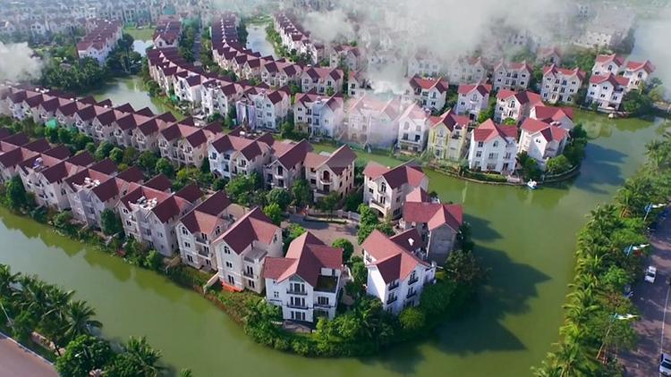
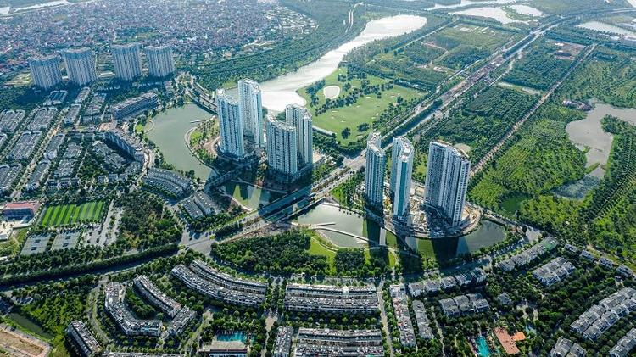
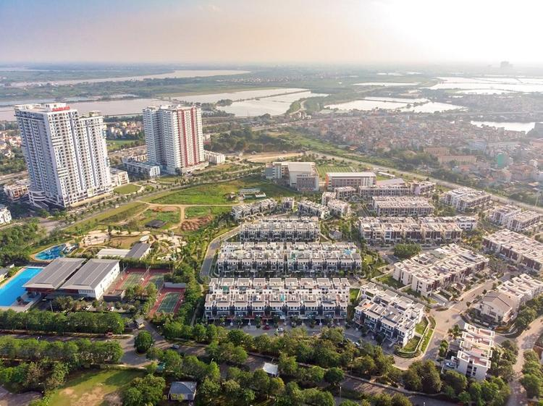
Tiết 22, 23, 24 Bài 11 VÙNG ĐỒNG BẰNG SÔNG HỒNG
3. Đặc điểm dân cư, nguồn lao động và vấn đề đô thị hóa:
a. Đặc điểm dân cư:
b. Đặc điểm nguồn lao động:
c. Vấn đề đô thị hóa:
- Là vùng có mức độ đô thị hóa cao, tốc độ đô thị hóa dẫn đầu cả nước.
- Đô thị hóa thúc đẩy chuyển dịch cơ cấu lao động và cơ cấu kinh tế theo hướng tích cực.
- Tồn tại: ô nhiễm môi trường, ùn tắc giao thông,…
4. Vị thế của thủ đô Hà Nội:
Đô thị hóa
Ô nhiễm không khí
Khu Đô Thị Gamuda Gardens
Khu Đô Thị Vinhomes Riverside
Khu Đô Thị Ecopark

Slide 16

Tiết 22, 23, 24 Bài 11 VÙNG ĐỒNG BẰNG SÔNG HỒNG
4. Vị thế của thủ đô Hà Nội:
https://www.youtube.com/watch?v=zr2YBBg30ds
- Là thủ đô của nước CHXHCN Việt Nam.
- Là trung tâm chính trị - hành chính quốc gia, kinh tế, văn hóa, giáo dục, tài chính – ngân hàng, khoa học công nghệ hàng đầu của cả nước.
- Là trung tâm thương mại lớn của vùng ĐBSH và cả nước.
- Là trung tâm, động lực phát triển của vùng ĐBSH, vùng động lực phía bắc.
Phân tích vị thế của Thủ đô Hà Nội.
5. Sự phát triển và phân bố các ngành kinh tế:

Slide 17
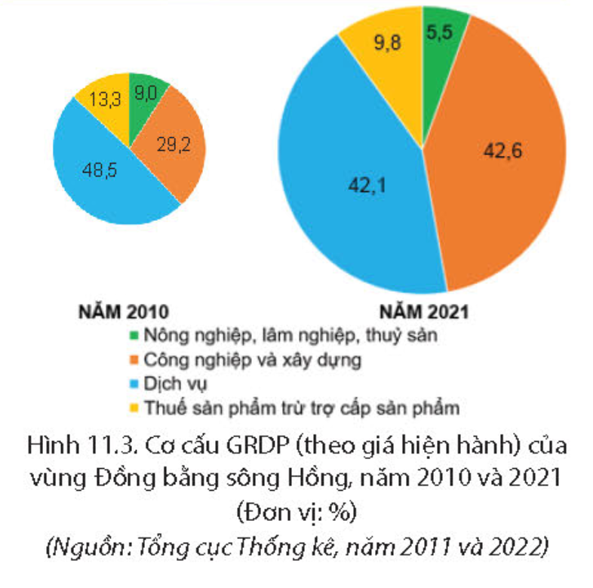
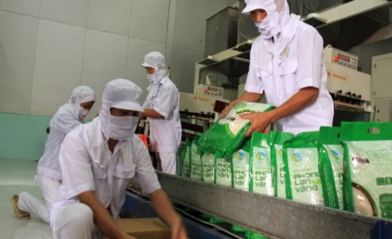
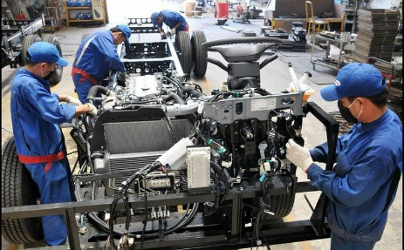
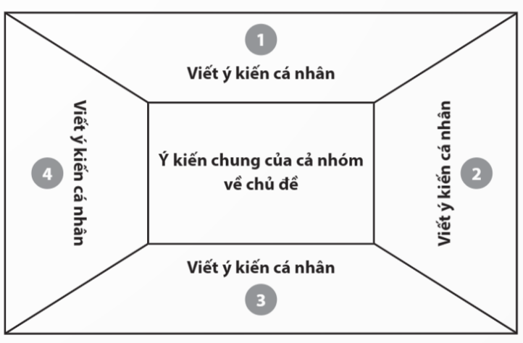
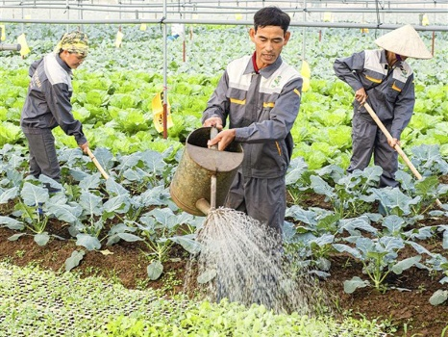

Tiết 22, 23, 24 Bài 11 VÙNG ĐỒNG BẰNG SÔNG HỒNG
5. Sự phát triển và phân bố các ngành kinh tế:
THẢO LUẬN NHÓM
Chế biến lương thực
Sản xuất điện tử
+ Nhóm 1+2: Trình bày khái quát chung về sự phát triển kinh tế ở vùng Đồng bằng sông Hồng.
+Nhóm 3+4: Tình hình phát triển và phân bố ngành nông – lâm – thủy sản.
+ Nhóm 5+6: Tình hình phát triển và phân bố ngành công nghiệp.
+ Nhóm 7+8: Tình hình phát triển và phân bố ngành dịch vụ.
Trồng rau vụ đông
Du lịch

Slide 18
Tiết 22, 23, 24 Bài 11 VÙNG ĐỒNG BẰNG SÔNG HỒNG
5. Sự phát triển và phân bố các ngành kinh tế:
a. Khái quát chung:
- Là vùng kinh tế quan trọng cả nước chiếm 30,0% GDP cả nước n.2021.
- Cơ cấu kinh tế của vùng chuyển dịch tích cực theo hướng CNH, HĐH.
b. Tình hình phát triển và phân bố các ngành kinh tế:

Slide 19
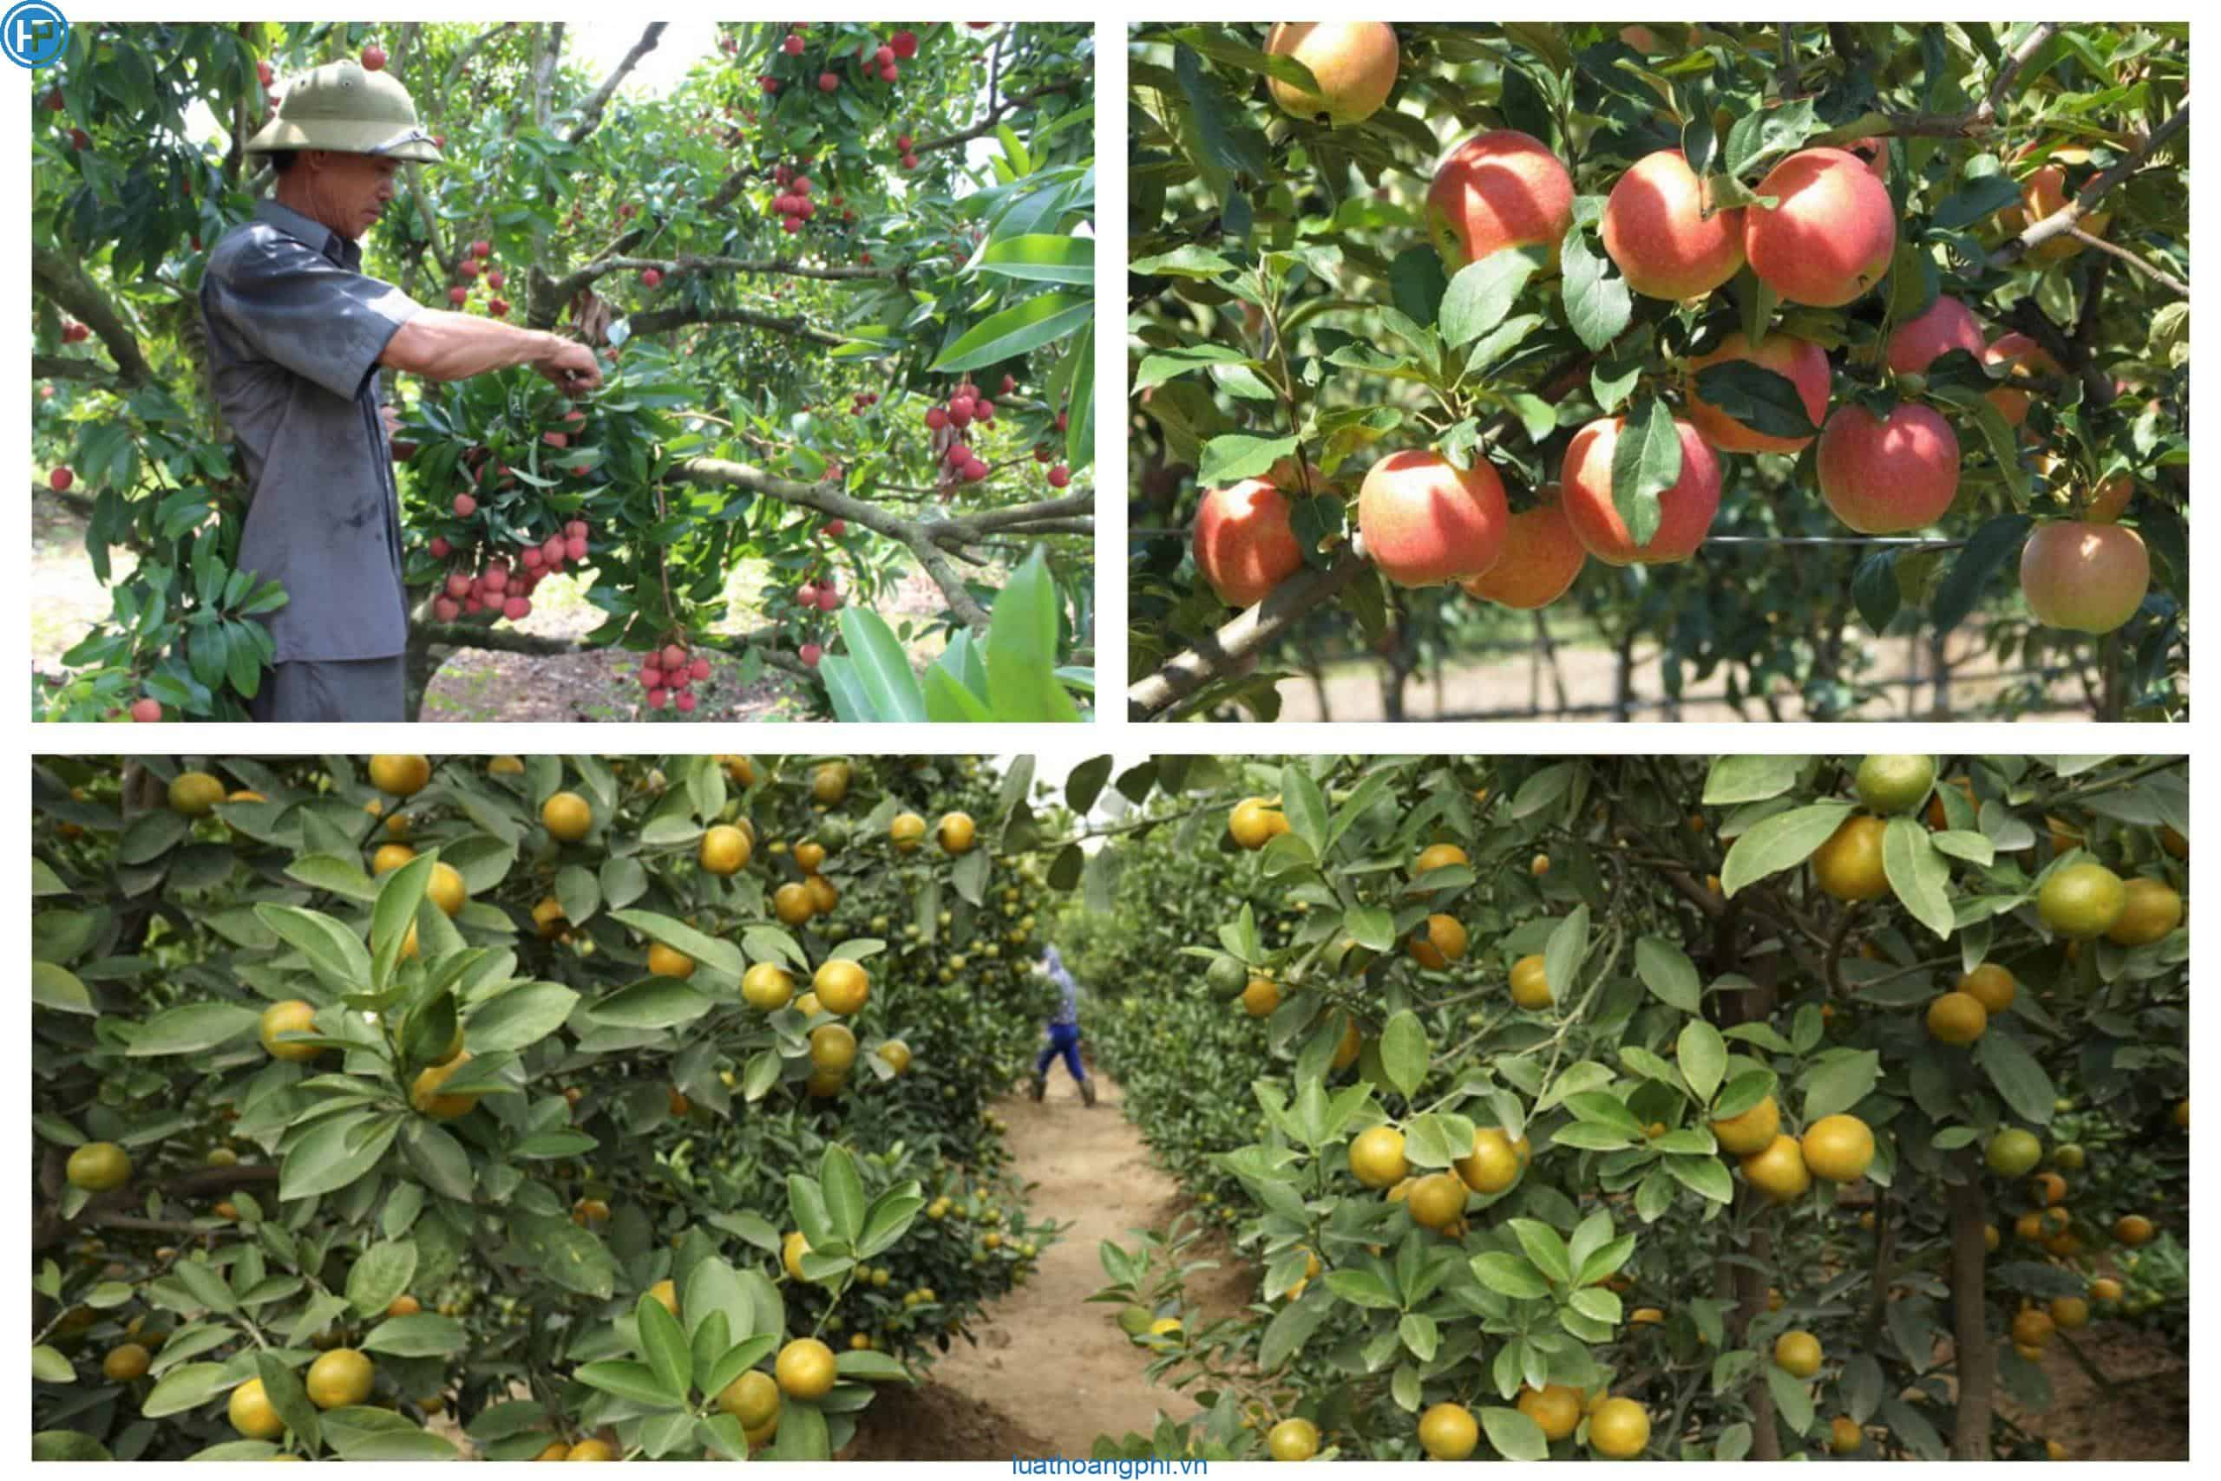
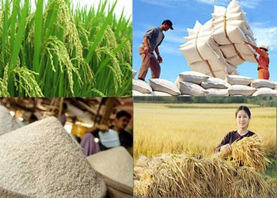
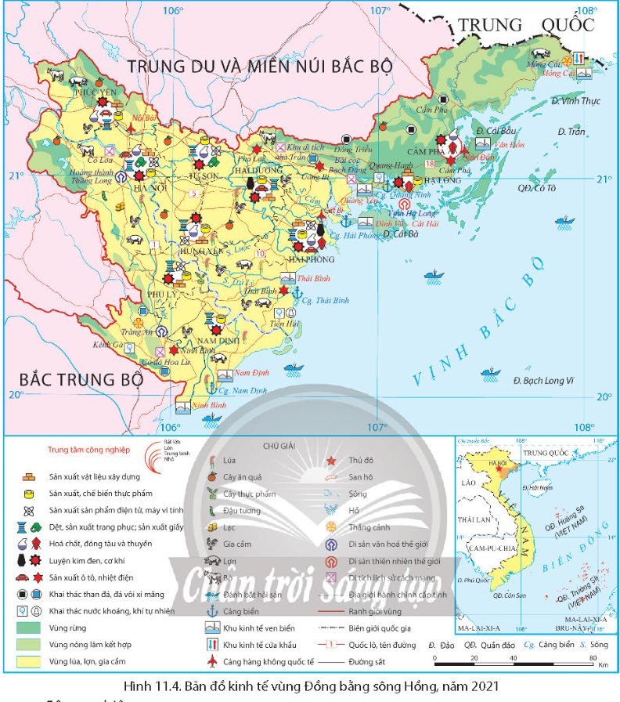
Tiết 22, 23, 24 Bài 11 VÙNG ĐỒNG BẰNG SÔNG HỒNG
5. Sự phát triển và phân bố các ngành kinh tế:
a. Khái quát chung:
b. Tình hình phát triển và phân bố các ngành kinh tế:
- Nông nghiệp:
+ Vùng trọng điểm sản xuất lương thực – thực phẩm thứ 2 của cả nước.
+ hình thành các vùng lúa chất lượng cao.
+ có thế mạnh sản xuất cây thực phẩm nhất là rau vụ đông, cây ăn quả.
+ Chăn nuôi: phát triển, lợn (20% cả nước)và gia cầm(25% cả nước).
+ phát triển nông nghiệp theo hướng sinh thái bền vững.
Cây ăn quả
Vùng sản xuất lương thực thực phẩm lớn thứ 2 cả nước
Rau vụ đông

Slide 20
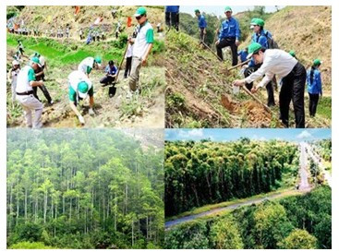
Tiết 22, 23, 24 Bài 11 VÙNG ĐỒNG BẰNG SÔNG HỒNG
5. Sự phát triển và phân bố các ngành kinh tế:
a. Khái quát chung:
b. Tình hình phát triển và phân bố các ngành kinh tế:
- Nông nghiệp:
phát triển nhanh, đặc biệt là nuôi trồng chiếm 17,3% sản lượng nuôi trồng cả nước.
- Thủy sản:
chú trọng phát triển bảo vệ và trồng rừng ở đồi núi, rừng ngập mặn và rừng phòng hộ ven biển.
- Lâm nghiệp:
Bảo vệ và trồng rừng ở vùng đồi núi
Trồng rừng ngập mặn và rừng phòng hộ

Slide 21
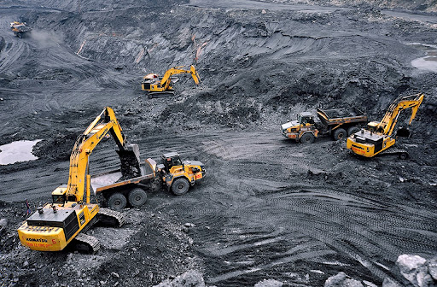
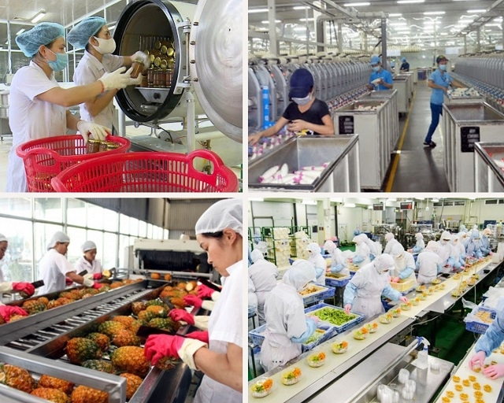

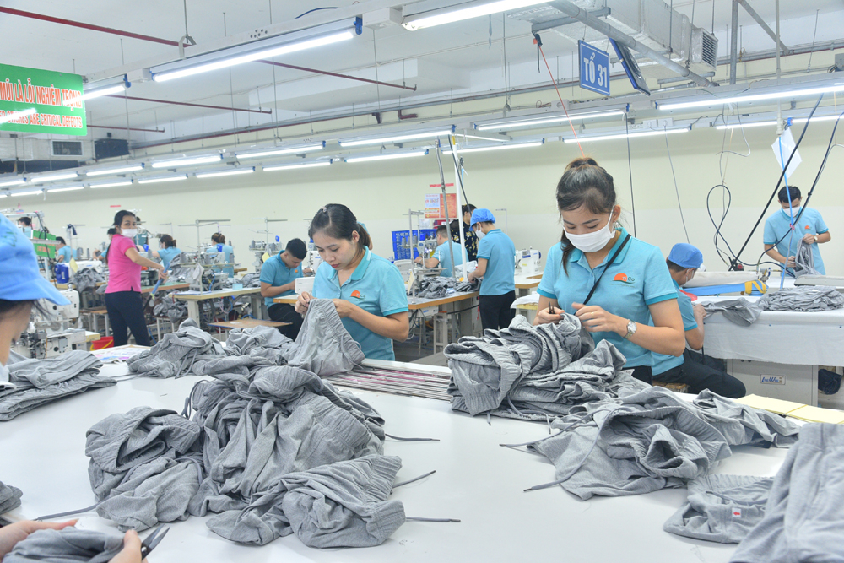

Tiết 22, 23, 24 Bài 11 VÙNG ĐỒNG BẰNG SÔNG HỒNG
5. Sự phát triển và phân bố các ngành kinh tế:
a. Khái quát chung:
b. Tình hình phát triển và phân bố các ngành kinh tế:
- Nông nghiệp:
- Thủy sản:
- Lâm nghiệp:
- Công nghiệp:
+ Có tốc độ phát triển nhanh, chiếm 35,6% GRDP của vùng (năm 2021)
+ Cơ cấu ngành khá đa dạng
+ Các trung tâm CN quan trọng nhất: HN, HP.
+ Phát triển công nghiệp theo hướng hiện đại, công nghệ cao, thân thiện môi trường.
Sản phẩm điện tử, máy vi tính
Sản xuất, chế biến thực phẩm
Sản xuất ô tô
Dệt, sản xuất trang phục
Than (Quảng Ninh)

Slide 22
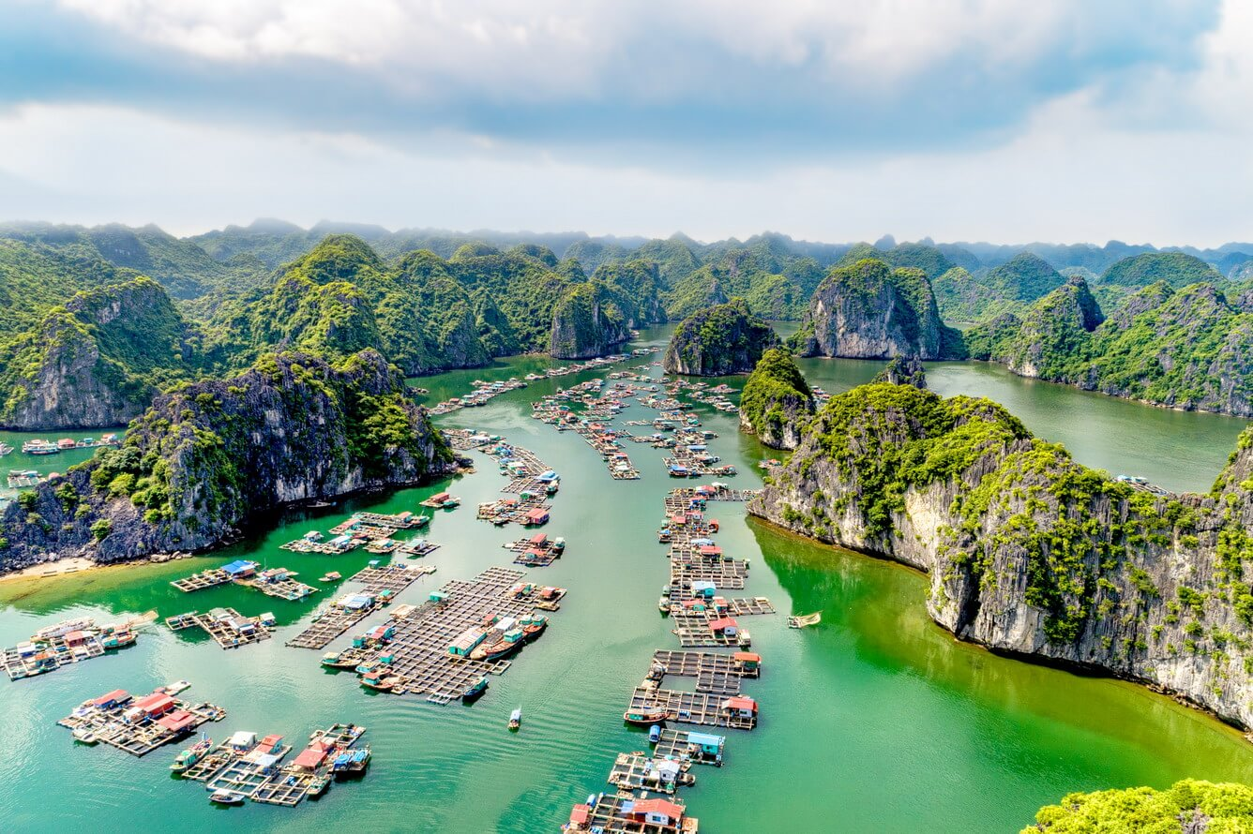
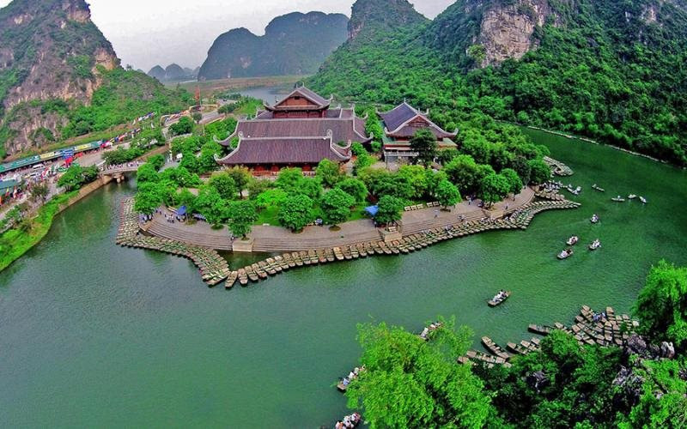




Tiết 22, 23, 24 Bài 11 VÙNG ĐỒNG BẰNG SÔNG HỒNG
5. Sự phát triển và phân bố các ngành kinh tế:
a. Khái quát chung:
b. Tình hình phát triển và phân bố các ngành kinh tế:
- Dịch vụ:
+ Chiếm tỉ trọng cao nhất trong cơ cấu GRDP của vùng (42,1% năm 2021)
+ Giao thông vận tải: Phát triển mạnh
phát triển bậc nhất cả nước.
+ Thương mại:
+ Tài chính ngân hàng: phát triển
+ Du lịch: Là ngành kinh tế quan trọng. Hà Nội là trung tâm du lịch trọng điểm.
+ Các dịch vụ khác cũng phát triển mạnh.
Trung tâm du lịch Hải Phòng
Trung tâm du lịch Ninh Bình
Trung tâm du lịch Hạ Long
Trung tâm du lịch Hà Nội
Cảng hàng không Nội Bài (Hà Nội)
Cảng Quảng Ninh
Cảng Hải Phòng

Slide 23
LUYỆN TẬP VÀ VẬN DỤNG:
1. Hãy lựa chọn một ngành kinh tế ở vùng Đồng bằng sông Hồng và trình bảy tóm tắt tình hình phát triển, phân bố của ngành kinh tế đó.
2. Sưu tầm thông tin về một trung tâm công nghiệp ở Đồng bằng sông Hồng

Slide 24
HƯỚNG DẪN VỀ NHÀ:
Sưu tầm thông tin, chọn lọc và báo cáo về vùng kinh tế trọng điểm Bắc Bộ
Nhóm 1, 2: Vị trí địa lí và lịch sử hình thành.
Nhóm 3, 4: Thế mạnh nổi bật để phát triển kinh tế.
Nhóm 5, 6: Vai trò của vùng đối với sự phát triển kinh tế - xã hội.

